Slide 2
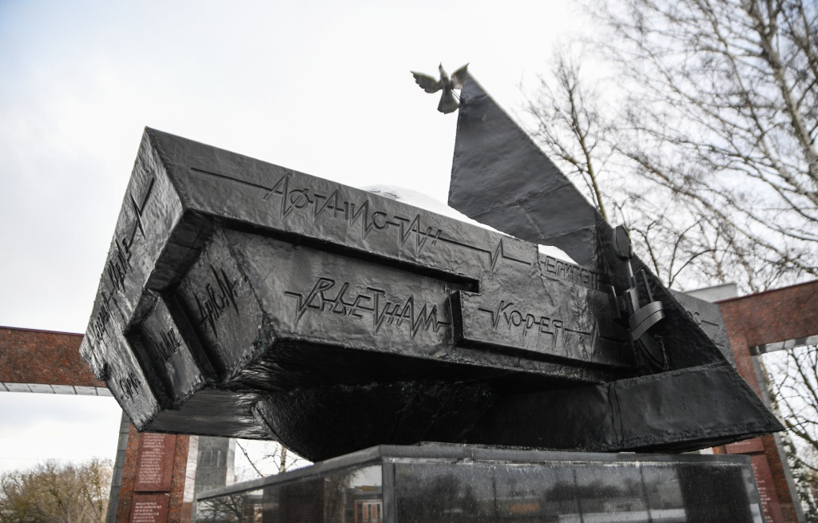
В пламени Афганистана…

Slide 3
В Тверской области проходит череда мероприятий в честь Дня памяти о россиянах, принимавших участие в боевых действиях за пределами Родины. В 34-ю годовщину вывода последней колонны военных из Афганистана в Твери сегодня возложат цветы к памятнику воинам-интернационалистам.

Slide 4
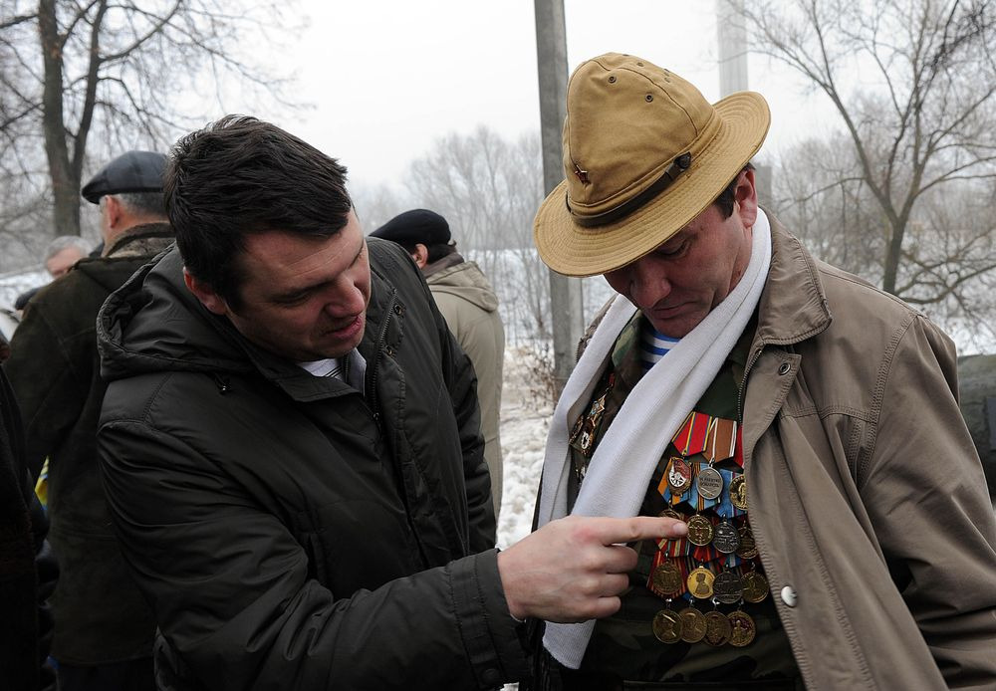
Эта война затронула многие семьи Тверской области: более 12 тысяч наших земляков участвовали в боевых действиях, 258 не вернулись домой, более 500 получили ранения. За четверть века в нашей стране произошло много изменений, но память о тех событиях и героях останется неизменной.

Slide 5
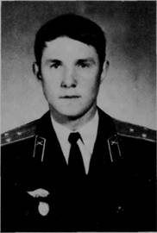
КОЗЛОВ Сергей Олегович Подполковник юстиции
Родился 19 сентября 1953 г. Умер от ран 22 июня 1994 г. Награжден орденом "За службу Родине в вооруженных силах СССР" III ст. Похоронен в Твери (Дмитрово-Черкассы)

Slide 6
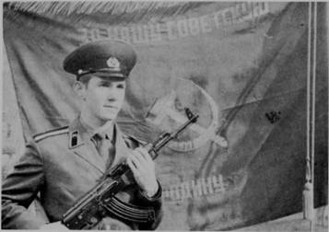
Курсант С. Козлов у Знамени училища

